Slide 1
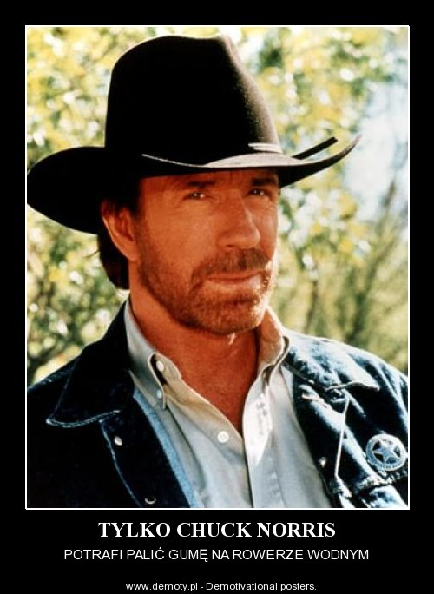
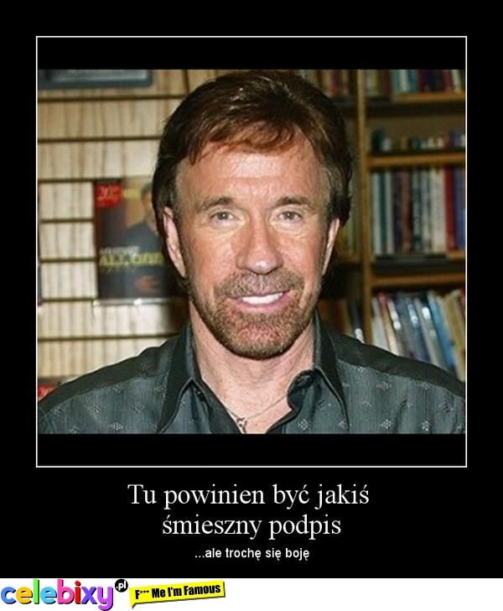
WEJŚCIE SMOKA
Tą prezentację przygotował Robert Szepietowski, znany jako DJ.WALKER CLUB?

Slide 2
,,,,,,,,,,,,,,,,,,,,CHUCK NORRIS, a miał na imię tak naprawdę-Carlos Ray Norris
W Korei poznał sporty walki, trenował m.in. tangsudo i taekwondo Norris uzyskał 8. dan w taekwondo,jako jeden z pierwszych ludu zachodu.Norris zdobył mistrzowskie czarne pasy.Wrócił do Stanów Zjednoczonych gdzie założył szkołe karate, w której uczyły się słynne osoby, które zostały jego przyjaciółmi.

Slide 3
1. Nielubienie Chucka Norrisa powoduje raka i choroby serca. 2. Chuck Norris doliczył do nieskończoności. Dwa razy. 3. Chuck Norris nie umrze. On kopnie w kalendarz. Z półobrotu. 4. Normalny człowiek ma 46 chromosomów. Chuck Norris ma 92. Zawsze jest dwa razy lepszy od przeciętnego człowieka. 5. Kiedy Chuck Norris spogląda w niebo, chmury pocą się ze strachu. Nazywamy to deszczem. 6. Film "Rambo - Pierwsza Krew" był oparty na wydarzeniach z obozu harcerskiego na którym był w dzieciństwie Chuck Norris. 7. W sklepach przyjmują pieniądze z "Monopolu" jeśli płaci Chuck Norris. 8. Wielki Mur Chiński powstał, by powstrzymać Chucka Norrisa. Nie udało mu się. 9. Wizerunki na banknotach nie przedstawiają Chucka Norrisa ponieważ uznał, że ludzie mieliby problemy z tak dużymi nominałami. 10. Chuck Norris kiedyś przypadkiem posłyszał, że nie można przekroczyć prędkości światła bo coś dziwnego dzieje się z czasem. Postanowił sam sprawdzić jak to naprawdę jest. Od tamtej pory niektórzy historycy twierdzą, że ojcem Chucka Norrisa jest Chuck Norris. 11. Ktoś kiedyś pozwał Chucka Norrisa do sądu. Chuck pomyślał, że może być zabawnie i poszedł. Nie mylił się. Najbardziej podobał mu się moment, w którym sędzia przyznał się do winy. 12. Chuck Norris przekonał Goździkową do apapu. 13. Łzy Chucka Norrisa leczą raka. Ale jest tak hardkorowy, że nigdy nie zapłakał. 14. Chuck Norris sprzedał duszę diabłu za cudowny wygląd i doskonałe umiejętności w walce wręcz. Chwilę po transakcji Chuck kopnął diabła w twarz z półobrotu i zabrał z powrotem swoja duszę. Diabeł, który zauważył ironię, nie mógł się gniewać i przyznał, że mógł to przewidzieć. Od tamtej pory grają, co piątek w pokera.

Slide 4
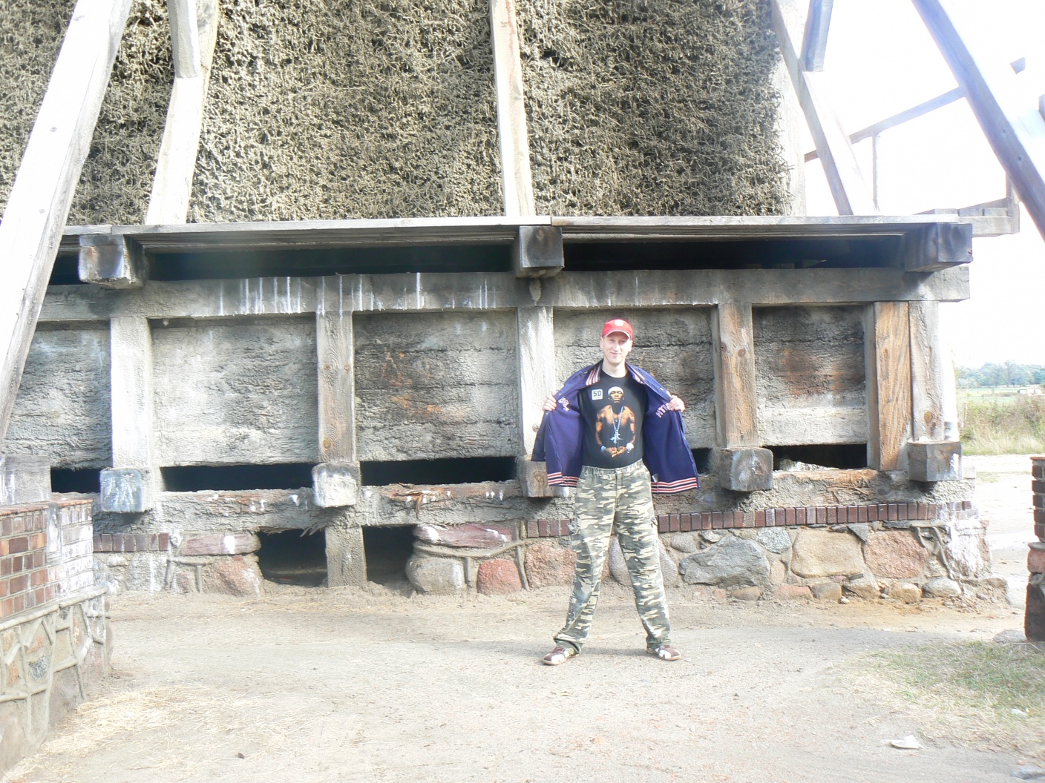
Strażnik Torunia tak zwanego całej Europy=DJ.WALKER-CLUB

